Slide 1
بسم الله الرحمن الرحیم

Slide 2
بیوشیمی دو
نام و نام خانوادگی : افسانه رحیمی
نام استاد: سرکار خانم فرهمند
از صفحه 395 تا 408

Slide 3
پس از پیوند با پروتئین پذیرنده خود در سلول های جسم زرد تولید پروژسترون میکند و در سلول های لیدیگ بیضه ها تولید تستوسترون را تحریک میکند.
هورمون محرک جسم زرد(LH)
این هورمون باعث فعال شدن واکنشهای سنتزکلسترول از ریشه استات و تبدیل شدن کلسترول به 2 الفا هیدروکسی کلسترول میگردد که هر دو واکنش از مراحل مهم در سنتز استروئید ها (پروژسترون و تستوسترون) هستند.

Slide 4
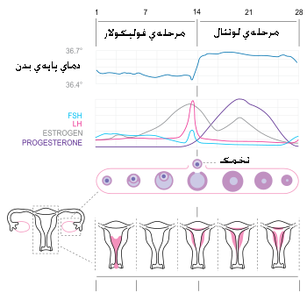
معمولا در چهاردهمین روز دوران ماهیانه و چند ساعت بعد از اینکه غلظت هورمون استرادیول به بالا ترین نقطه خود برسد غلظت هورمون LH در پلاسما به صورت یک منحنی فشرده و نیز افزایش میابد.

Slide 5
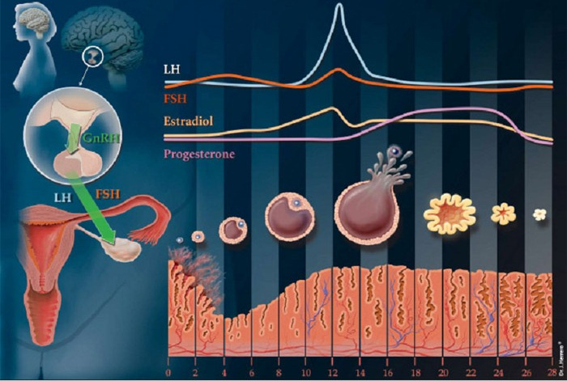
این افزایش سریع هورمون (که وابسته به اثر قبلی استرادیول میباشد) نقش آغاز کننده ی مرحله تخمک گذاری را بر عهده دارد و معمولا چند ساعت بعد، تخمک گذاری صورت میگیرد.
پس از انجام تخمک گذاری و تبدیل شدن فولیکول به جسم زرد، هورمون LH موجب ادامه فعالیت جسم زرد و ترشح هورمون های پروژسترون و استرادیول میگردد.

Slide 6
در صورتی که باروری رخ داده باشد در 6 الی 8 هفته اول بارداری جسم زرد تحت تاثیر هورمون LH به ترشح هورمون پروژسترون و حفاظت از نطفه بارور شده ادامه میدهد و از آن پس وظیفه بر عهده جفت قرار میگیرد تا تحت تاثیر هورمون HCG مقدار کافی پروژسترون به منظور ادامه بارداری ترشح کند.

Slide 7
در مردان هورمون LH محرک تولید تستوسترون است تا با کمکFSH عمل اسپرماتوزوئیدسازی انجام پذیر گردد. علاوه بر این، اثرات عمومی این هورمون که در اثر ترشح تستوسترون بروز مینماید عبارتند از ظاهر شدن صفات ثانویه جنسی و رشد و فعال شدن اندام های فرعی جنسی مانند غده پروستات، مجاری وابران و کیسه منی.

Slide 8
هورمون LH قادر است در تخمدان ها با تحریک سلول های بین بافتی در مکان هایی دورتر از فولیکول ها موجب ترشح تعدادی هورمون های مردساز مانند آندروستن دیون، و دهیدرواپی آندروسترون و حتی تستوسترون گردد.

Slide 9
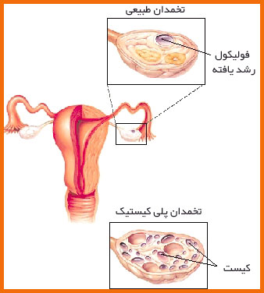
در بیمارانی که دارای تخمدان های چندکیستی میباشند ترشح هورمون LH زیادتر از حد طبیعی است و ترشح هورمون های مردساز از سلول های بین بافتی باعث میشود که این بیماران توانایی بارور شدن را از دست بدهند و رشد موی صورت و بدن آنها زیاد شود.

Slide 10
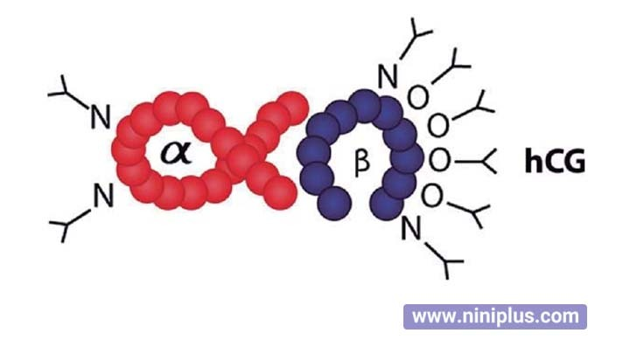
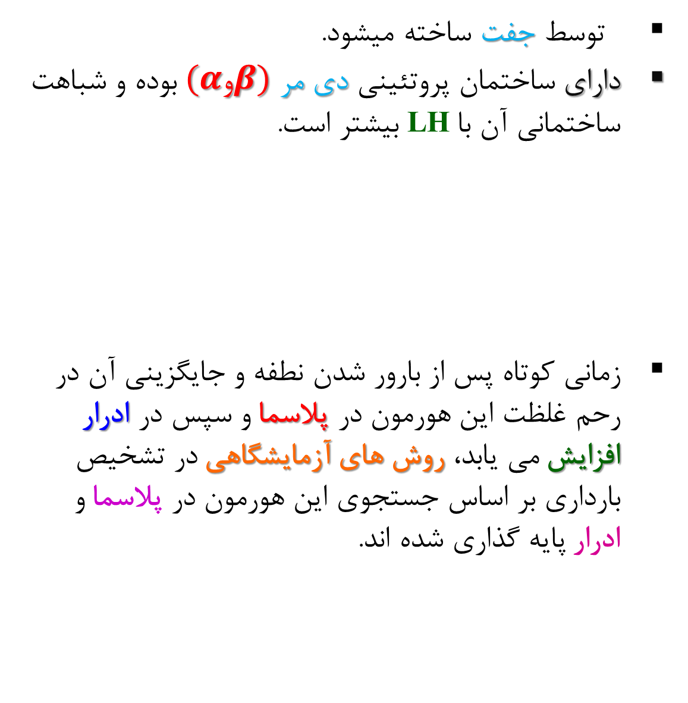
توسط جفت ساخته میشود.
دارای ساختمان پروتئینی دی مر $(αوβ)$بوده و شباهت ساختمانی آن با LH بیشتر است.
زمانی کوتاه پس از بارور شدن نطفه و جایگزینی آن در رحم غلظت این هورمون در پلاسما و سپس در ادرار افزایش می یابد، روش های آزمایشگاهی در تشخیص بارداری بر اساس جستجوی این هورمون در پلاسما و ادرار پایه گذاری شده اند.
هورمون گونادوتروپین جفتی (HCG)

Slide 11
نحوه تنظیم ترشح FSH و : LH
نحوه تنظیم ترشح FSH و LH به کمک یک سیستم تنظیم منفی انجام میگیردکه در آن نقش اصلی را هورمون های استروئیدی به عهده دارد.
آتروپی تخمدان ها (یائسگی) و آتروفی بیضه ها افزایش ترشح FSH و LH را درپی دارند.
استرادیول دارای اثر تنظیم مثبت نیز میباشد زیرا که افزایش زیاد آن در روز قبل از تخمک گذاری باعث تحریک ترشح سریع و زیاد LH میگردد.

Slide 12
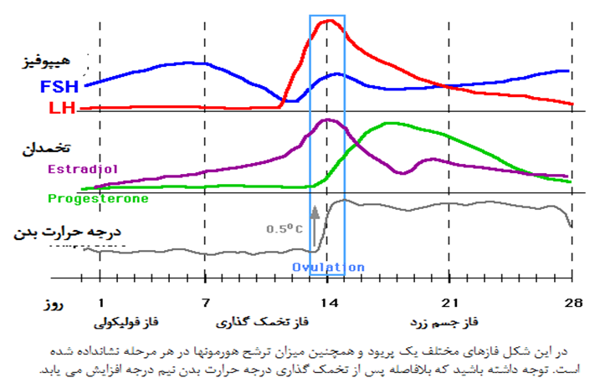
غلظت هورمونLH نیز همانندFSH در دوران ماهیانه با نوساناتی همراه است.
منحنی بلند و تیز آن چند ساعت قبل
از تخمک گذاری ظاهر میشود. ترشح این
دو هورمون تحت تاثیر یک هورمون آزاد
کننده واحد از هیپوتالاموس یعنی GnRH
میباشد. GnRH یک پپتید با ده اسیدآمینه
است که اسیدآمینه N-انتهایی آن یک
ملکول پیروگلوتامات (اسید گلوتامیک حلقوی)
میباشد.

Slide 13
هورمون های جنسی تستوسترون و استرادیول و نیز آندروفین اثر تنظیم منفی داشته و ترشح GnRH را مهار می کنند در حالی دوپامین و فاکتورهای آلفا آدرنرژیک و پروستوگلاندین ها ترشح آن را تحریک میکنند.

Slide 14
اگر چه تا کنون هورمون آزادکننده جداگانه ای برای FSH شناخته نشده است اما از آنجایی که تغییرات ترشح FSH و LH همیشه به موازات یک دیگر انجام نمیگیرد، برخی از پژوهشگران که در جستجوی یک فاکتورتنظیم کننده اختصاصی برای FSH هستند معتقدند که بیضه ها محل تولید این فاکتور مهار کننده است و نام اینهیبین (Inhibin) را برای آن انتخاب کردند.

Slide 15
گلیکوپروتئینی با وزن مولکولی 30000 شامل دو واحد پیتیدی a و b است.
واحد a آن نظیر واحد aدر سه هورمون گونادوتروپین میباشد ولی واحدb آن متفاوت است.
این هورمون نیز پس از پیوند با پروتئین پذیرنده در غشای سلول های هدف (تیروئید) باعث فعال شدن آنزیم آدنیلات سیکلاز و تولید cAMP میگردد.
هورمون محرک غده تیروئید (TSH) :
LH - Glycoproteins (30% CHO)
FSH - ≅ 30000 mw
TSH α + β subunits (15000 mw)
(hCG) common hormone specific

Slide 16
اثر زودرس TSH در تیروئید در ظرف مدت چند دقیقه و به صورت افزایش فعالیت در کلیه ی مراحل بیوستز هورمون های تیروئیدی و اثر دیرس آن پس از چند روز و به صورت افزایش سنتز پروتئین ها، فسفولیپید ها، اسید های نوکلئیک و زیاد شدن تعداد سلول های تیروئیدی بروز میکند.
به نظر می آید که اثرات دیرس بیشتر حاصل عمل متعاقب هورمون های تیروئیدی باشند.

Slide 17
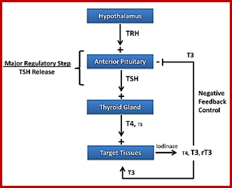
:(TSHنحوه تنظیم سنتز و ترشح (
ترشح این هورمون از یک سو تحت تاثیر هورمون آزاد کننده تیروتروپین(TRH) از هیپوتالاموس و از سوی دیگر تحت اثر تنظیم منفی هورمون های غده تیروئید (T3، T4) قرار دارد.
T3 هورمون فعال تیروئید قادر است هم از تولید (TRH) از هیپوتالاموس جلوگیری کند و هم مانع اثر TRH در سلول های هیپوفیز پیشین گردد.

Slide 18
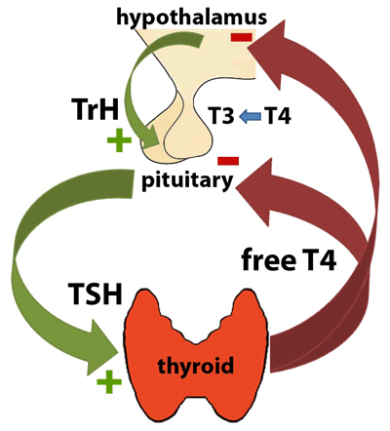
هنگامی که غلظت T3 آزاد در پلاسما کم شود هیپوتالاموس با آزاد کردن مقدار بیشتری TRH باعث ترشح بیشتر TSH از هیپوفیز پیشین و در نهایت امر تولید بیشتر هورمون های تیروئیدی میگردد.

Slide 19
هورمونT3 و T4 در هیپوتالاموس بر روی ترشح سوماتواستاتین نیز موثر میباشند و ترشح آن را افزایش میدهند و متعاقبا سوماتواستاتین با مهار کردن ترشحTSH از سنتز و ترشح بیشتر هورمون های تیروئیدی جلوگیری میکند.
TRH یک تری پپتید خنثی شامل اسید پیروگلوتامیک، هیستیدین و پرولین آمید میباشد.

Slide 20
این پپتید (TRH) در ظرف مدت یک دقیقه باعث زیاد شدن غلظت cAMP در سلول های هیپوفیز پیشین و تحریک ترشح TSH میگردد، باوجود این به نظر می آید که این هورمون نیز مانند GnRH بیشتر به کمک سیستم کلسیم_فسفولیپید پیام خود را به هسته سلولی منتقل میسازد.

Slide 21
ترکیبات آلفا آدرنرژیک نیز دارای اثر محرک در ترشح TSH می باشند؛ بدینسان واکنش بدن در مقابل سرما را که منجر به ترشح بیشتر تیروئیدی میگردد میتوان توجیه کرد.

Slide 22
نیمه عمر TRH در پلاسما کوتاه و در حدود 4 دقیقه است، به همین دلیل نمیتوان این هورمون را به عنوان یک داروی دیر اثر بکار برد ولی می توان از آن در موارد هیپوتیروئیدی برای تشخیص افتراقی منشا هیپوتالاموس و یا هیپوفیزی بهره جست.
.

Slide 23
به این ترتیب پس از تزریق TRH به بیمار اگر مقدار TSH در پلاسما افزایش یابد دلیل وجود اختلال در هیپوتالاموس و در صورتی که مقدار TSH تغییر نکند دلیل کم کاری هیپوفیزی است.

Slide 24
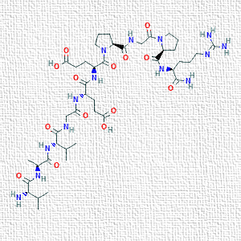
گروه های مشتق از پرواوپیوملانوکورتین (POMC):
این گروه عبارتند از سه پپتید با خواص هورمونی (ACTH، LPH، MSH) و چند پپتید دیگر مانند آندورفین که بیشتر نقش میانجی های عصبی و یا تنظیم کننده عصبی را به عهده دارند.
POMC ، یک پروتئین پیش ساز شامل 285 اسید آمینه است که توسط یک ژن واحد ساخته میشود.

Slide 25
محل اصلی فعالیت این ژن سلول های لب پیشین و میانی هیپوفیز است ولی از آنجایی که POMC و یا ترکیبات مشابه آن در بافت های دیگر مانند مغز، جفت، اندام های جنسی، ریه ها، روده و سلول های لنفوسیت نیز یافت می شوند به نظر می آید ژن مربوط در این بافت ها نیز قادر به فعالیت باشد.

Slide 26
POMC در سلول های لب پیشین و میانی دارای سرنوشت یکسانی نیست. لب میانی در بعضی گونه های حیوانی بسیار فعال می باشد ولی در انسان در دوران جنینی و در زن در هفته های آخر بارداری فعالیت داشته و در سنین دیگر فعالیت چندانی ندارد.
POMC در بافت های محیطی (جفت، مغز، اندام های تناسلی مرد) دارای سرنوشتی مشابه لب میانی هیپوفیز میباشد.

Slide 27
وجود تعداد زیادی اسید های آمینه دی بازیک در ساختمان POMC باعث شده است که این پروتئین دارای چندین اتصال پیتیدی قابل هیدرولیز توسط آنزیم های شبه تریپسین باشد و به همین دلیل در اثر هیدرولیز این پروتیئن پپتید هایی آزاد میگردد که همگی با ریشه های Lys_Arg، Arg_Lys، Arg_Arg، Lys_Lys، آغاز شده اند.

Slide 28
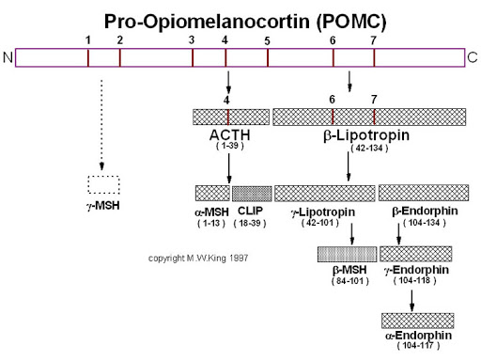
پپتید های حاصل از هیدرولیز (POMC) :
از اولین مرحله هیدرولیز POMC که در هر دو لب پیشین و میانی صورت میگیرد سه پپتید اصلی آزاد میگردند:
یک پپتید N-انتهایی کوتاه (41 اسید آمینه) شامل ACTH، یک پپتید معروف به B-LPH با (93 اسید آمینه) و یک پپتید N-انتهایی نسبتا طولانی (151 اسید آمینه).

Slide 29
در لب پیشین در اثر هیدرولیز پپتید N-انتهایی کوتاه یک مولکول ACTH (39 اسید آمینه) آزاد میگردد و معمولا هیدرولیز در همین مرحله متوقف میشود. در لب میانی از هیدرولیز ACTH دو پپتید، یکی aMSH و دیگری CLIPکه یک پپتید شبیه ACTH است آزاد میگردد.

Slide 30
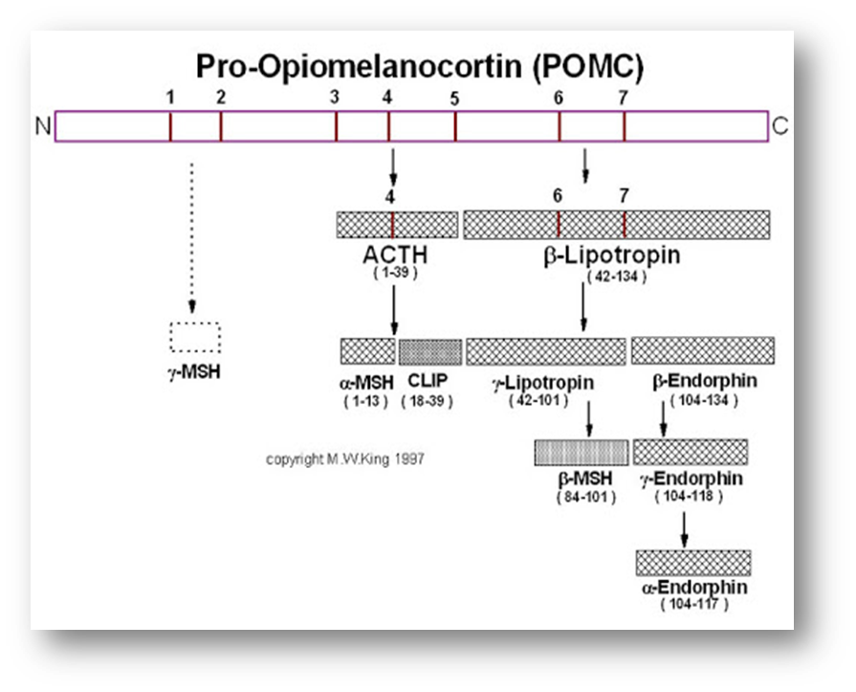
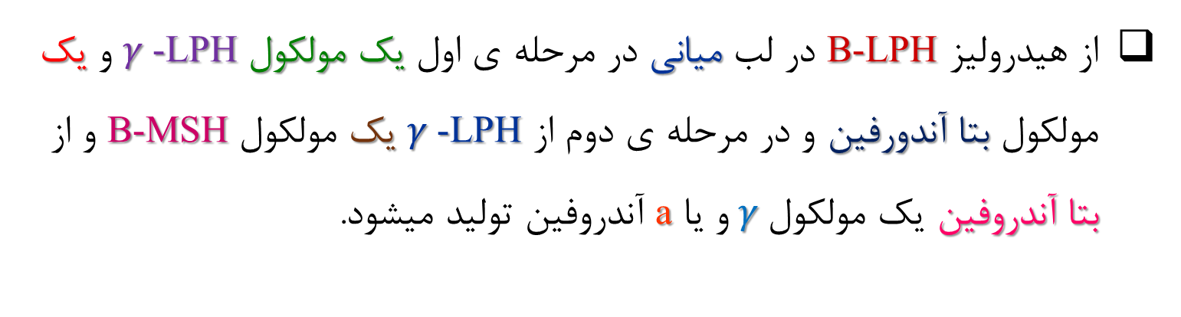
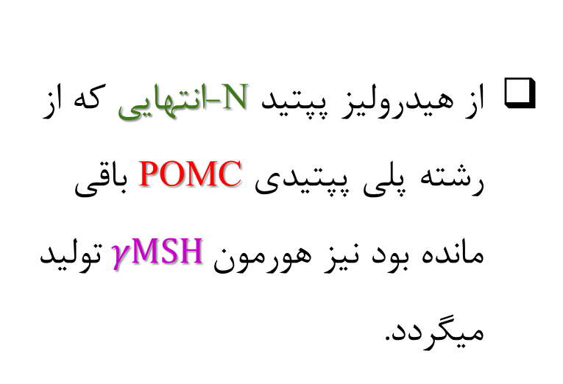
از هیدرولیز B-LPH در لب میانی در مرحله ی اول یک مولکول $γ$-LPH و یک مولکول بتا آندورفین و در مرحله ی دوم از $γ$-LPH یک مولکولB-MSH و از بتا آندروفین یک مولکول$γ$و یا a آندروفین تولید میشود.
از هیدرولیز پپتید N-انتهایی که از رشته پلی پپتیدی POMC باقی مانده بود نیز هورمون$γMSH$تولید میگردد.

Slide 31
صورت میگیرد سه پپتید اصلی آزاد میگردد.
میانی
پیشین
از اولین مرحله هیدرولیز POMC که در هر دو لب
قرار میگیرند. که در فعالیت زیستی انها تأثیرات فراوان میگذارد.
گلیکوزیله شدن
پپتید هایی که در اثر هیدرولیزPOMC تولید میشوند بویژه در لب میانی تحت تأثیر واکنش هایی
استیله شدن
فسفوریله شدن

Slide 32
برفرض مثال aMSH استیله میشود و تجربه نشان میدهد که aMSH استیله شده خیلی بیشتر از aMSH معمولی فعالیت دارد و یا بتا آندروفین در لب میانی بسرعت استیله میشود ولی برخلاف aMSH فعالیت زیستی بتا آندروفین در اثر استیله شدن کم میشود به طوری که بتا آندروفین استیله شده هزار بار کم تر از بتا آندوفین معمولی فعال است.

Slide 33
از این رو به نظر می آید که بتا آندروفین در لب میانی هیپوفیز نقش فعالی نداشته باشد در حالی که در هیپوتالاموس بتا آندروفین استیله نشده و بسیار فعال است.

Slide 34
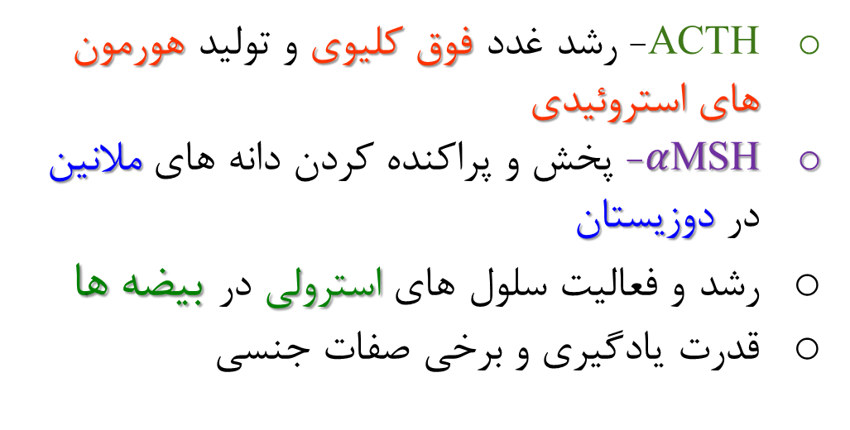
ACTH- رشد غدد فوق کلیوی و تولید هورمون های استروئیدی
$α$MSH- پخش و پراکنده کردن دانه های ملانین در دوزیستان
رشد و فعالیت سلول های استرولی در بیضه ها
قدرت یادگیری و برخی صفات جنسی
اثرات بیولوژیکPOMC) ) :
LPH- هیدرولیز چربی ها و آزاد کردن اسید های چرب.
بتا اندورفین-مسکن درد
خصوصیات رفتاری
تنظیم حرارت بدن و فشار خون و انقباض عضلات اندام های تناسلی

Slide 35
: )POMC( نحوه تنظیم سنتز
در حالی کهPOMC فقط در پنج درصد سلول های لب پیشین سنتز می شود، این پروتئین تقریبا توسط کلیه ی سلول های لب میانی ساخته می شود.
الف: لب پیشین
عامل اصلی تنظیم سنتز و ترشحPOMC در لب پیشین هورمون آزاد کننده ی هیپوتالاموسی یعنیCRH است که به کمک یک سیستمcAMP وابسته به کلسیم عمل میکند.

Slide 36
هورمون های گلیکوکورتیکوئیدی در جهت مخالف CRH اثر میکند زیرا این هورمون ها قادرند مستقیما اثرات CRH را در لب پیشین خنثی سازند و یا به طور غیر مستقیم با جلوگیری از ترشح CRH توسط هیپوتالاموس، مانع سنتز POMC در لب پیشین گردند.

Slide 37
تجربه نشان میدهد خارج کردن غدد فوق کلیوی در حیوان که منجر به کاهش شدید هورمون های گلیکوکورتیکوئیدی و افزایش جبرانی CRH میگردد در نهایت امر موجب میشود تا فعالیت ژن POMC 20 برابر گردد.

Slide 38
هورمون های گلیکوکورتیکوئیدی علاوه بر اثر مخالف CRH که به کندی و از طریق غیرفعال کردن عمل رونویسی در ژنPOMC باعث کاهش سنتز ACTH میگردد، قادرند سریعا به طور مستقیم نیز ترشح ACTH جلوگیری نمایند.
هورمون های وازوپرسین و آلفا آدرنرژیک نیز مستقیما دارای اثر محرک ضعیف در ترشح ACTH هستند.

Slide 39
علاوه بر این در سلول های این لب پروتئین پذیرنده هورمون های گلیکوکورتیکوئیدی وجود ندارد، از این رو CRH و گلیکوکورتیکوئید ها در نحوه تنظیم سنتز POMCاثری ندارند.
تعداد بسیار معدودی عروق خونی لب میانی را مشروب میکنند و وریدیاب هیپوتالاموس_ هیپوفیزی نیز از این لب نمیگذرد، بنابراین لب میانی به هورمون CRH دسترسی ندارد.
الف: لب میانی:

Slide 40

در مقابل لب میانی شامل یک شبکه متراکم از رشته های عصبی تراوش کننده دوپامین و نیز انتهاهای عصبی تراوش کننده سروتونین و کاتکولامین ها میباشد و بدینسان ترکیب های مشابه دوپامین باعث کاهش رونویسی ژن POMC و سنتز mRNA مربوطه میگردد.
در جهت مخالف ترکیبات ضد دوپامین موجب افزایش سنتز POMC میگردند. سروتونین و هورمون های آلفا آدرنرژیک نیز محرک سنتز POMC در لب میانی هستند. مهم ترین هورمون مشتق از POMC هورمونACTH است.

Slide 41
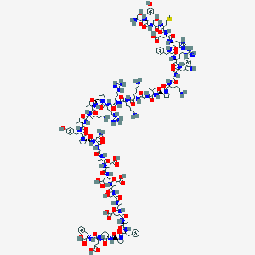
هورمون محرک قسمت قشری غدد فوق کلیوی (ACTH) :
هورمون محرک قسمت قشری غدد فوق کلیوی از یک زنجیره پپتیدی ساده شامل 39 اسید آمینه تشکیل یافته است. و عمل آن تنظیم رشد و فعالیت قسمت قشری غده فوق کلیوی است.

Slide 42
در ساختمان ACTH24 اسید آمینه اول از طرف N-انتهایی نقش اساسی را دربروز خواص زیستی هورمون به عهده دارند و نظم و ردیف آنها درگونه های مختلف کاملا یکسان است در حالی که 16 اسید آمینه باقیمانده در فعالیت هورمون موثر نبوده و ردیف آنها درگونه های مختلف تغییر میکند.

Slide 43
هورمون ACTH عامل رشد غده فوق کلیوی و محرک واکنش های استروئید سازی در این غده است. ACTH دارای اثر تروپیک میباشد. بدین معنی که با تسریع سنتز RNA و عمل پروتئین سازی موجب رشد قسمت قشری غده فوق کلیوی میگردد.

Slide 44
از سوی دیگر با افزایش سرعت واکنش تبدیل کلسترول به پرگننولون واکنش های استروئیدسازی را تقویت مینماید. پرگننولون استروئید پیش ساز کلیه هورمون های استروئیدی است.

Slide 45
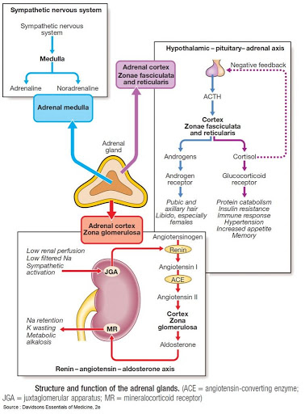
اثر محرک ACTH در دراز مدت منجر به افزایش زیاد هورمون های گلیکوکورتیکوئیدی، مینرالوکورتیکوئیدی و استروئید های پیش ساز هورمون های مرد ساز (دهیدرواپی آندورسترون) میگردد در حالی که در شرایط فیزیولوژیک طبیعی اثر آن بیشتر برروی هورمون های گلیکوکورتیکوئید میباشد.

Slide 46
ACTH مانند سایر هورمون های پپتیدی با پروتئین پذیرنده خود در غشا سلولی پیوند مییابد و با فعال ساختن آنزیم آدنیلات سیکلاز در ظرف مدت چند ثانیه باعث افزایش غلظت cAMP در داخل سلول میگردد.

Slide 47
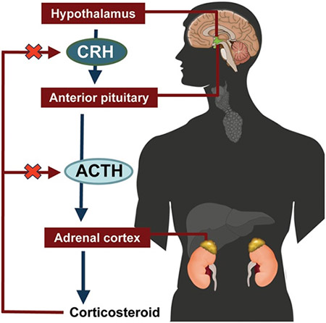
نحوه تنظیم سنتز و ترشح :
عامل اصلی در تنظیم ترشح ACTH نیز هورمون CRH از یک طرف و هورمون های گلیکوکورتیکوئید از طرف دیگر هستند. علاوه بر این غلظت های زیاد ACTH نیز ممکن است از طریق یک قوس کوتاه مستقیما مانع ترشح CRH گردد.
ACTH

Slide 48
سیستم اعصاب مرکزی نیز در تنظیم سنتز و ترشح ACTH دخالت دارد و این عمل را به کمک تعدادی ترکیبات واسط عصبی مانند نور اپی نفرین، سروتونین و استیل کولین انجام میدهد.

Slide 49
در شرایط خاص فیزیولوژیک مانند هیپوگلیسمی، سرما، جراحی، تب و تروماتیسم که بدن احتیاج فوری به هورمون های گلیکوکورتیکوئیدی دارد. سیستم اعصاب مرکزی به کمک ترکیبات واسط نام برده شده باعث تحریک سنتز و ترشحACTH میگردد.
ترشح ACTH نیز به صورت جریانات ضربانی انجام میگیرد و هر ترشح مدت چند دقیقه ای ادامه دارد.

Slide 50
علاوه بر این، ترشح ACTH تابع تغییرات شبانه روزی میباشد به طوری که بیشترین ترشح از ساعت یک الی چهار صبح و حداکثر آن در یک ساعت بعد از به خواب رفتن حاصل میگردد.
ترشح هورمون های گلیکوکورتیکوئیدی نیز با یک ساعت تاخیر تابع منحنی تغییرات ACTH میباشد و هر گونه اختلال در نظم طبیعی ترشح ACTH و متعاقبا هورمون های گلیکوکورتیکوئیدی موجب بروز بیخوابی میگردد.

Slide 51
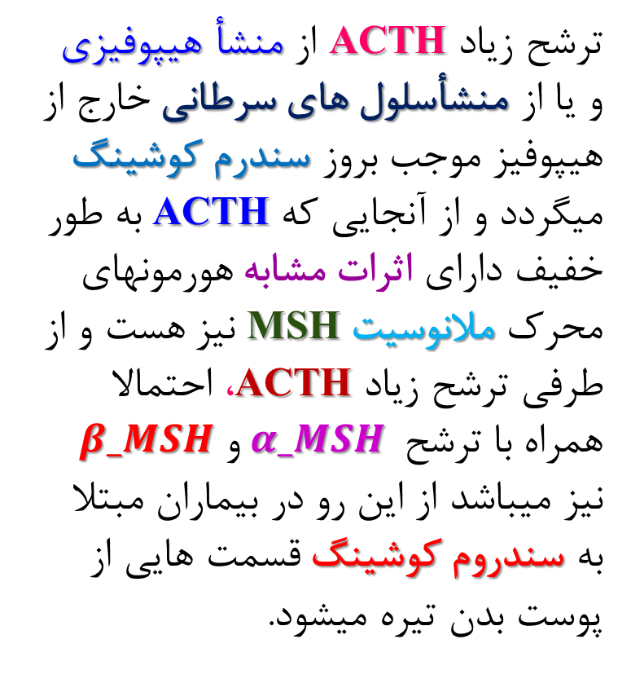
بیماری های ناشی از اختلال در سنتز و ترشحACTH :
ترشح زیاد ACTH از منشأ هیپوفیزی و یا از منشأسلول های سرطانی خارج از هیپوفیز موجب بروز سندرم کوشینگ میگردد و از آنجایی که ACTH به طور خفیف دارای اثرات مشابه هورمونهای محرک ملانوسیت MSH نیز هست و از طرفی ترشح زیاد ACTH، احتمالا همراه با ترشح$α_MSH$ و $β_MSH$ نیز میباشد از این رو در بیماران مبتلا به سندروم کوشینگ قسمت هایی از پوست بدن تیره میشود.

Slide 52
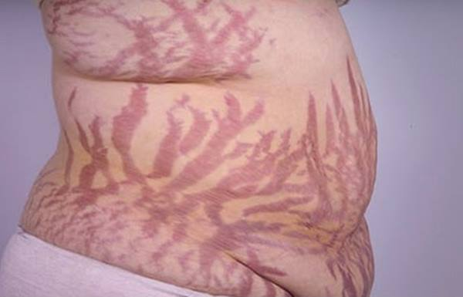
علائم :
1-بیلان منفی ازت، پتاسیم و فسفر.
2-احتباس سدیم در بدن که منجر به افزایش
فشار خون و خیز میگردد.
3-افزایش قند خون
4-افزایش غلظت اسیدهای چرب آزاد در خون.
5-تعداد گویچه های سفید چندهسته ای زیاد شده و از تعداد لنفوسیت و ائوزینوفیل ها کاسته میشود. همچنین آتروفی عضلانی و یک نوع چاقی نیز میگردد.
کاهش ترشح ACTH در اثر عفونت، تومور یا انفارکتوس هیپوفیز موجب بروز عوارضی در جهت مخالف آنچه شرح داده شده میگردد.

Slide 53
.
این پیتید شامل 91 اسیدآمینه از انتهای کربوکسیلی POMC می باشد. و در ساختمان آن ردیف های $β_MSH$ و $γ$-LPH و بتا آندروفین از هیپوفیز انسان جدا شده است.
این پیتید شامل 91 اسیدآمینه از انتهای کربوکسیلی POMC می باشد. و در ساختمان آن ردیف های 𝛽_𝑀𝑆𝐻 و 𝛾-LPH و بتا آندروفین از هیپوفیز انسان جدا شده است.
هورمون بتالیپوتروپین فقط در هیپوفیز وجود دارد. زیرا در سایر بافت ها به سرعت تجزیه میشود و به$γ$-LPH و بتا اندروفین مبدل می گردد.
هورمون بتالیپوتروپین فقط در هیپوفیز وجود دارد. زیرا در سایر بافت ها به سرعت تجزیه میشود و به 𝜸-LPH و بتا اندروفین مبدل می گردد.
.
هورمون $β_LPH$ دارای خاصیت لیپوفیز است یعنی باعث آزاد شدن اسید های چرب میگردد ولی نقش اصلی آن به عنوان پپتید پیشتاز بتا آندروفین است.
هورمون 𝜷_𝑳𝑷𝑯 دارای خاصیت لیپوفیز است یعنی باعث آزاد شدن اسید های چرب میگردد ولی نقش اصلی آن به عنوان پپتید پیشتاز بتا آندروفین است.
.
هورمون بتا-لیپوتروپین (B-LPH)

Slide 54
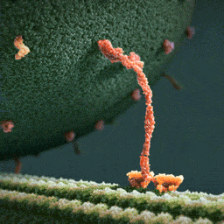
شامل 31 اسید آمینه از انتهای کربوکسیلی بتا لیپوتروپین است. و آندروفین های آلفا و گاما به ترتیب در اثر جدا شدن 15 و 14 اسید آمینه از جهت C-انتهایی بتا آندروفین تولید میگردد.
اندروفین ها :
توپی از اندروفین که در طول یک رشته ی فعال توسط مولکول های میوزین پروتئینی به طرف قشر جداری داخلی مغز حمل میشود.

Slide 55
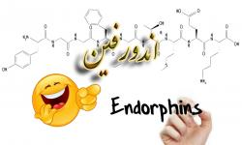
این پپتید در هیپوفیر به صورت استیله وجود دارند. ولی در سلول های سیستم عصبی مرکزی اندورفین ها به صورت آزاد (غیراستیله) بوده و
نقش میانجی های عصبی و یا تنظیم کننده های عصبی را به عهده دارند
از آنجایی که اندروفین ها و مرفین دارای پروتئین پذیرنده واحدی در غشا سلول های عصبی هستند به نظر می آید که این پپتید ها نقش مسکن های طبیعی را در بدن داشته باشند. تجربه نشان میدهد که خاصیت تسکین درد آندروفین ها 18 الی 30 برابر بیشتر از مرفین است.

Slide 56
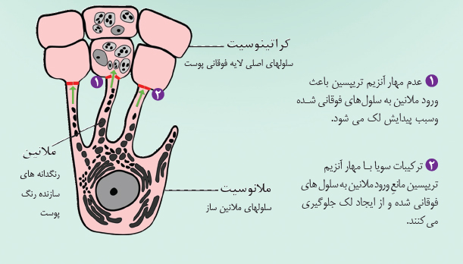
هورمون های محرک ملانوسیت ها(MSH) :
این هورمون ها در برخی گونه های حیوانی در اثر پخش و پراکنده کردن دانه های ملانین در داخل سلول ها موجب تحریک عمل ملانین سازی و در نتیجه تیره شدن رنگ پوست میگردند.

Slide 57
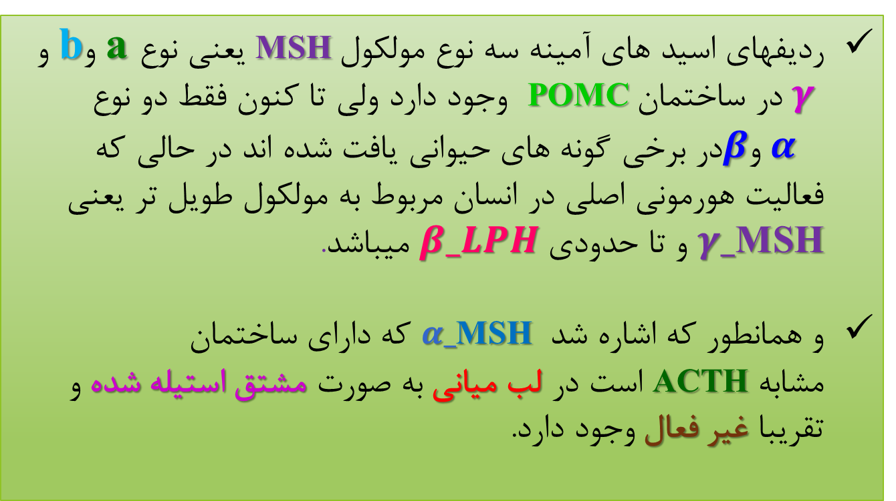
ردیفهای اسید های آمینه سه نوع مولکولMSH یعنی نوعa وb و $γ$ در ساختمانPOMC وجود دارد ولی تا کنون فقط دو نوع $βو α$ در برخی گونه های حیوانی یافت شده اند در حالی که فعالیت هورمونی اصلی در انسان مربوط به مولکول طویل تر یعنی $γ_$MSH و تا حدودی$β_LPH$ میباشد.
و همانطور که اشاره شد $α_$MSH که دارای ساختمان مشابهACTH است در لب میانی به صورت مشتق استیله شده و تقریبا غیر فعال وجود دارد.

Slide 58
هورمون های لب پسین هیپوفیز حاوی دو هورمون است :
2- وازوپرسین
وازوپرسین :
این هورمون با توجه به اثر دارویی آن در افزایش فشار خون ابتدا وازوپرسین نامیده شد ولی با شناسایی اثر فیزیولوژیک اصلی این هورمون در جذب دوباره آب در لوله های پیچیده دور کلیوی نام مناسب تر هورمون جلوگیری کننده از دفع آب توسط کلیه ها و یا هورمون آنتی دیورتیک (ADH) برای آن انتخاب شد.
1- هورمون اوسیتوسین

Slide 59
در ابتدا تصور میشد این هورمون با تحریک عضلات صاف رحم و تسریع عمل زایمان میگردد.
امروزه معلوم شده اثر فیزیولوژیک آن بیشتر بر روی غده پستان و ترشح شیر میباشد.
هورمون اوسیتوسین :

Slide 60
هورمون های لب پسین هیپوفیز پسین هر دو در هیپوتالاموس ساخته شده و به صورت پیوند با یک پروتئین حامل به نام نوروفیزین از طریق ساقه عصبی هیپوفیزی به لب پسین انتقال یافته و ذخیره میگردد.
نوروفیزین I با وزن ملکولی 19000 پروتئین حامل اوسیتوسین و نوروفیزین II با وزن ملکولی 21000 واحد حامل ADH میباشد.

Slide 61
این پروتئین های حامل هر کدام همراه با هورمون مربوطه به خود به صورت قطعه ای از یک پروتئین واحد و توسط یک ژن واحد در هیپوتالاموس ساخته میشوند و سپس در مراحل بعدی در اثر تجزیه پروتئین اصلی از یک دیگر جدا شده و آزاد میگردند.
در جریان خون این هورمون ها جدا از پروتئین حامل و به صورت آزاد انتقال میابند و به همین دلیل نیمه عمر پلاسمایی آنها کوتاه و در حدود 2 الی 4 دقیقه است.

Slide 62
هورمون های لب پسین پیتید هایی با 9 اسید آمینه می باشد. در آنها اسید آمینه سیستئین شماره یک و سیستئین شماره 6 توسط یک پیوند دی سولفور به یک دیگر متصل شده اند.
آرژنین اسید آمینه شماره 8 در وازوپرسین بیشتر حیوانات است با وجود این در خوک و سایر حیوانات این گونه حیوانی اسید آمینه لیزین جانشین آرژین شماره 8 شده است.
ساختمان شیمیائی :

Slide 63
اوسیتوسین ساختمان مشابه وازوپرسین دارد با این تفاوت که در ردیف 3 به جای فنیل الانین، در ساختمان اوسیتوسین اسید آمینه ایزولوسین وجود دارد.
با توجه به شباهت ساختمانی زیاد این دو هورمون، برخی خواص فیزیولویکی مشترک را دارا اند.

Slide 64
تحریک نوک پستان ها توسط نوزاد و موج عصبی حاصل از آن نقش اصلی را در ترشح اوسیتوسین به عهده دارد. انبساط و شل شدن عضلات رحم نیز یکی از عوامل محرک ثانوی در ترشح اوسیتوسین میباشد.
اکثر عواملی که باعث تحریک ترشح اوسیتوسین می گردند موجب ترشح پرولاکتین نیز می گردند.
نحوه تنظیم ترشح هورمون اوسیتوسین :

Slide 65
حتی پپتیدی که تنها جزئی از ساختمان اوسیتوسین را دارا است به عنوان عوامل آزاد کننده پرولاکتین پیشنهاد شده است.
استروژن ها باعث تحریک سنتز اوسیتوسین و نوروفیزین I میگردند در حالی که پروژسترون دارای اثر مخالف است.

Slide 66
طرز عمل اوسیتوسین :
غلظت های زیاد آن (به صورت دارو) موجب انقباض عضلات صاف رحم و تسریع عمل زایمان میگردد ولی به نظر می آید مهم ترین اثر فیزیولوژیک هورمون تحریک انقباض سلول های عضلانی صاف در دیواره ی غده ی ترشح شیر باشد.
پروتئین های پذیرنده ی این هورمون در غشای سلول های بافت پستان و نیز بافت های رحم وجود دارد.

Slide 67
تعداد این پذیرنده ها تحت اثر هورمون های استروژن افزایش یافته و در اثر پروژسترون کاهش میابد.
مدت کوتاهی قبل از زایمان غلظت استروژن ها در خون زن باردار افزایش یافته و هم زمان با آن غلظت پروژسترون کاهش میابد و این دلیل بر آن است که عمل تحریک ترشح شیر قبل از زایمان شروع میگردد.

Slide 68
فشار اسمزی پلاسما عامل اصلی در تحریک ترشح ADH است.
افزایش فشار اسمزی از طریق تاثیری که بر روی سلول های گیرنده تحریکات اسمزی در هیپوتالاموس و همچنین اثری که بر روی سلول های گیرنده تحریکات فشار و وزن در قلب و دیواره عروق خونی میگذارد موجب صدور موج های عصبی به منظور ترشح ADH از لب پسین هیپوفیز میگردد.
نحوه تنظیم ترشح هورمون ADH :

Slide 69
کاهش فشار اسمزی پلاسما اثر مخالف داشته و از ترشح ADH جلوگیری میکند.
سایر عوامل محرک عبارتند از : شوک های جسمی و روحی و برخی ترکیبات شیمیایی مانند نیکوتین، مورفین و استیل کولین.
همه این عوامل عمل خود را بیشتر از طریق افزایش سنتز ADH و نوروفیزین II انجام میدهند.
الکل، اپی نفرین و تمام فزونی دهنده حجم پلاسما مهار کننده های ترشح ADH هستند.

Slide 70
طرز عمل ADH :
مهمترین مکان تأثیرات فیزیولوژیک ADH سلول های لوله های پیچیده و مجاری جمع کننده ادرار در کلیه هاست.
این لوله ها از داخل قسمت مغزی کلیه ها عبور مینمایند، و در این قسمت فشار اسمزی مایع خارج سلول تقریبا چهار برابر پلاسما است ولی با این حال چون این سلول های اپیتلیالی تقریبا در مقابل آب نفوذناپذیر اند، در غیاب ADH، ادرار موجود در لوله ها بدون تغلیظ بیشتری دفع میگردد و حجم ادرار روزانه ممکن است به 20 لیتر برسد.

Slide 71
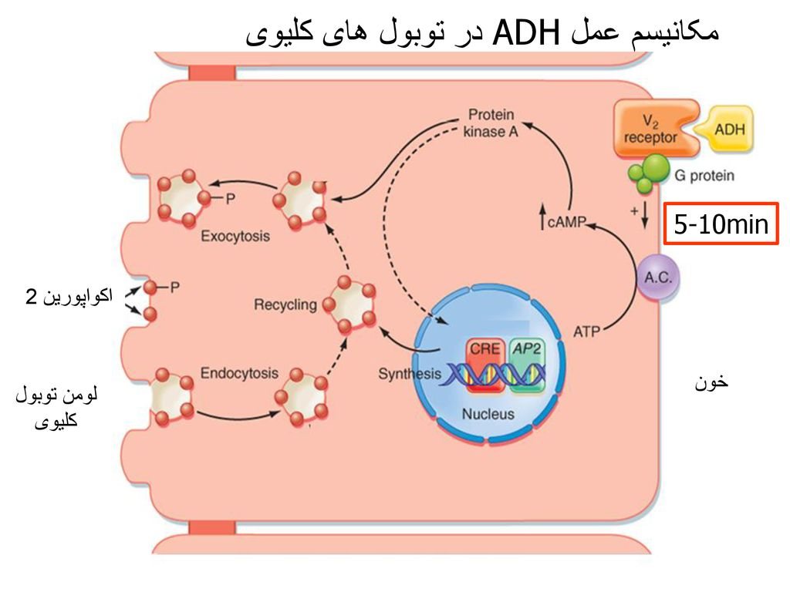
در حالت طبیعی تحت تاثیر هورمون ADH نفوذپذیری سلول های اپیتلیالی در مقابل آب افزایش یافته و عبور آب به داخل سلول ها موجب برقراری تعادل فشار اسمزی میان ادرار مجاری جمع کننده و مایع هیپرتونیک خارج سلولی گشته و بدین ترتیب ادرار غلیظ تر شده و حجم آن به حدود 0/5تا یک لیتر در روز کاهش میابد.

Slide 72
پروتئین پذیرنده ADH در غشای مخاطی سلول های اپیتلیال در قسمت مغری کلیه ها وجود دارد و پیوند آنها با هورمون موجب فعال شدن آنزیم آدنیلات سیکلاز و سنتز بیشتر cAMP میگردد، cAMP و ترکیبات مهارکننده آنزیم فسفودی استر اثرات مشابه هورمون ADH را دارا است.

Slide 73
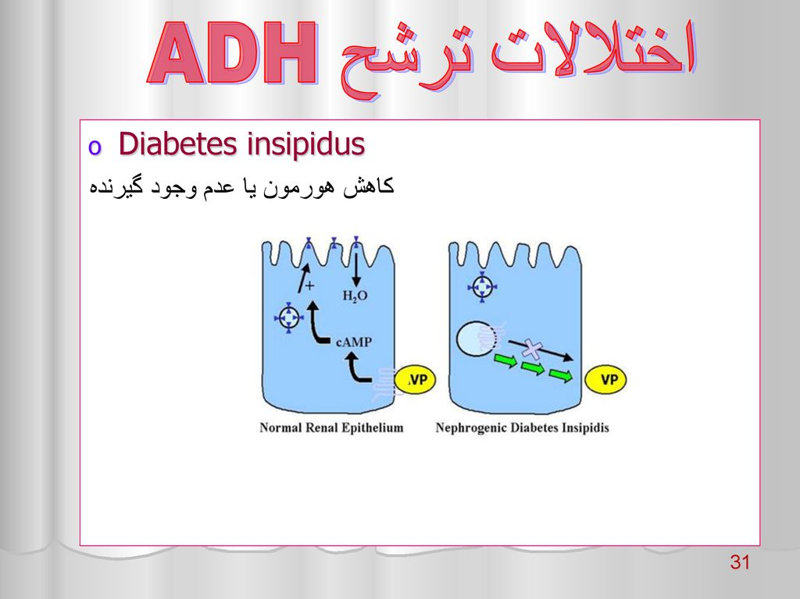
: (ADH) بیماری های ناشی از اختلال در ترشح
هر گونه اختلال در ترشح و یا عمل ADH موجب بروز بیماری دیابت بی مزه می گردد که از علائم آن افزایش حجم ادرار در 24 ساعت است.
دیابت بی مزه اولیه که با کمبود ترشح ADH همراه میباشد بیشتر در اثر قطع رابطه هیپوتالاموس و لب پسین هیپوفیز بروز میکند و علت آن ممکن است شکستگی جمجمه، تومورهای سرطانی و عفونت بوده و یا اینکه مورثی باشد.

Slide 74
در دیابت بی مزه نفروژنیک مورثی ترشح ADH طبیعی است ولی به علت اختلالاتی در پروتئین پذیرنده، سلول های هدف قادر به بروز واکنش در مقابل هورمون نیستند.
ADH ممکن است به طور غیر طبیعی در بافتهای خارج از هیپوتالاموس مثلا در تومورهای ریوی تولید گردد.

Slide 75
علاوه بر این ADH ممکن است در برخی بیماری های مغزی، عفونت های ریوی و یا در هیپوتیروئیدی نیز تولید گردد.
در این حالت مشاهده میشود که وجود کاهش فشار اسمزی پلاسما هورمون ADH به مقدار زیاد تر از طبیعی تولید میشود و نتیجه آن غلیظ شدن ادرار (هیپرتونیک)، رقیق شدن پلاسما و کاهش غلظت سدیم پلاسمایی است.

